Slide 1
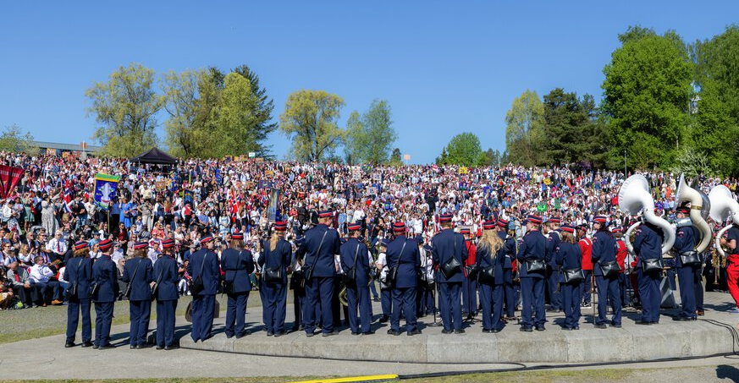
Barnetogene i Lørenskog 17. mai 2026
Foto: Farid Dino Omer/Lørenskog kommune

Slide 2
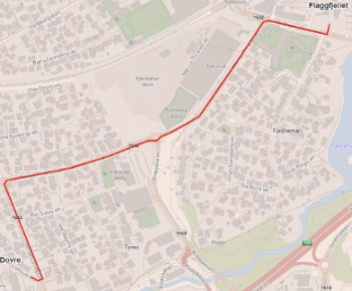
Dovresenteret til Flaggfjellet
Tidsplan
06.55 | Alle deltakere stiller opp
07.20 | Avmarsj fra Dovre
07.30 | Lørenskog veterankorps spiller på Flaggfjellet
08.00 | Arrangementet på Flaggfjellet starter
08.30 | Arrangementet avsluttes
Togrute: Ole Lians vei – Nordal Griegsvei – Marcus Thranesvei – Fjellhamarveien

Slide 3
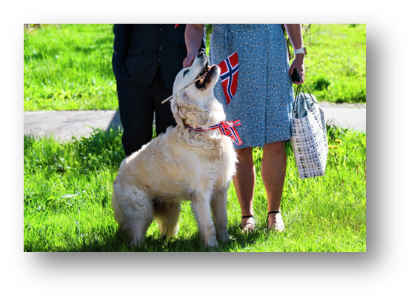
Dovresenteret - oppstilling
Ordfører og 17. maiutvalget
Fjellhamar skoles flaggborg
Formannskapet
Lørenskog Musikkorps
Speidere
Lørenskog skolekorps AK+RK
Mannskoret
Lørenskog skolekorps juniorer
Damekoret
Lørenskog skolekorps Hovedkorpset
Foto: Farid Dino Omer/Lørenskog kommune

Slide 4
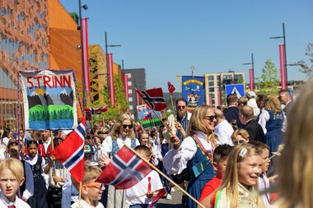
Tidsplan barnetogene
Tidsplan (ankomsttider for togene er et anslag)
09.30 | Oppmøte Rådhusparken
10.00 | Arrangementet starter
10.30 | Avmarsj begge tog
11.10 | Ankomst Luhr skole (Østerdølene)
11.15 | Ankomst Fjellhamar skole
11.30 | Ankomst Rasta skole (LS hovedkorps)
11.50 | Ankomst Steinerskolen (Steinerkorpset)
11.20 | Ankomst Friskolen (går av ved Triaden)
11.30 | Ankomst Benterud skole (LS aspikrutter)
11.50 | Ankomst Finstad skole (LM)
11.50 | Ankomst Åsen skole (LS juniorkorps)
11.30 | Ankomst Solheim skole
Foto: Farid Dino Omer/Lørenskog kommune

Slide 5
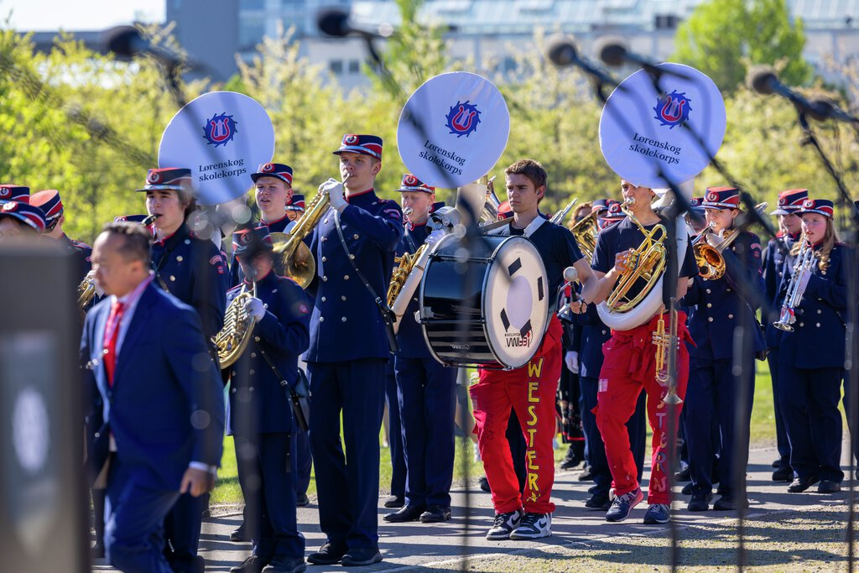

Tidsplan korpsbesøk
Tidsplan (ankomsttider er et anslag)
12.30 | Kops spiller på Fjellhamar skole
12.45 | Lørenskog Musikkorps spiller på AHUS
13.00 | Korps spiller på Solheim skole
13.10 | Korps spiller på Kurland skole

Slide 6
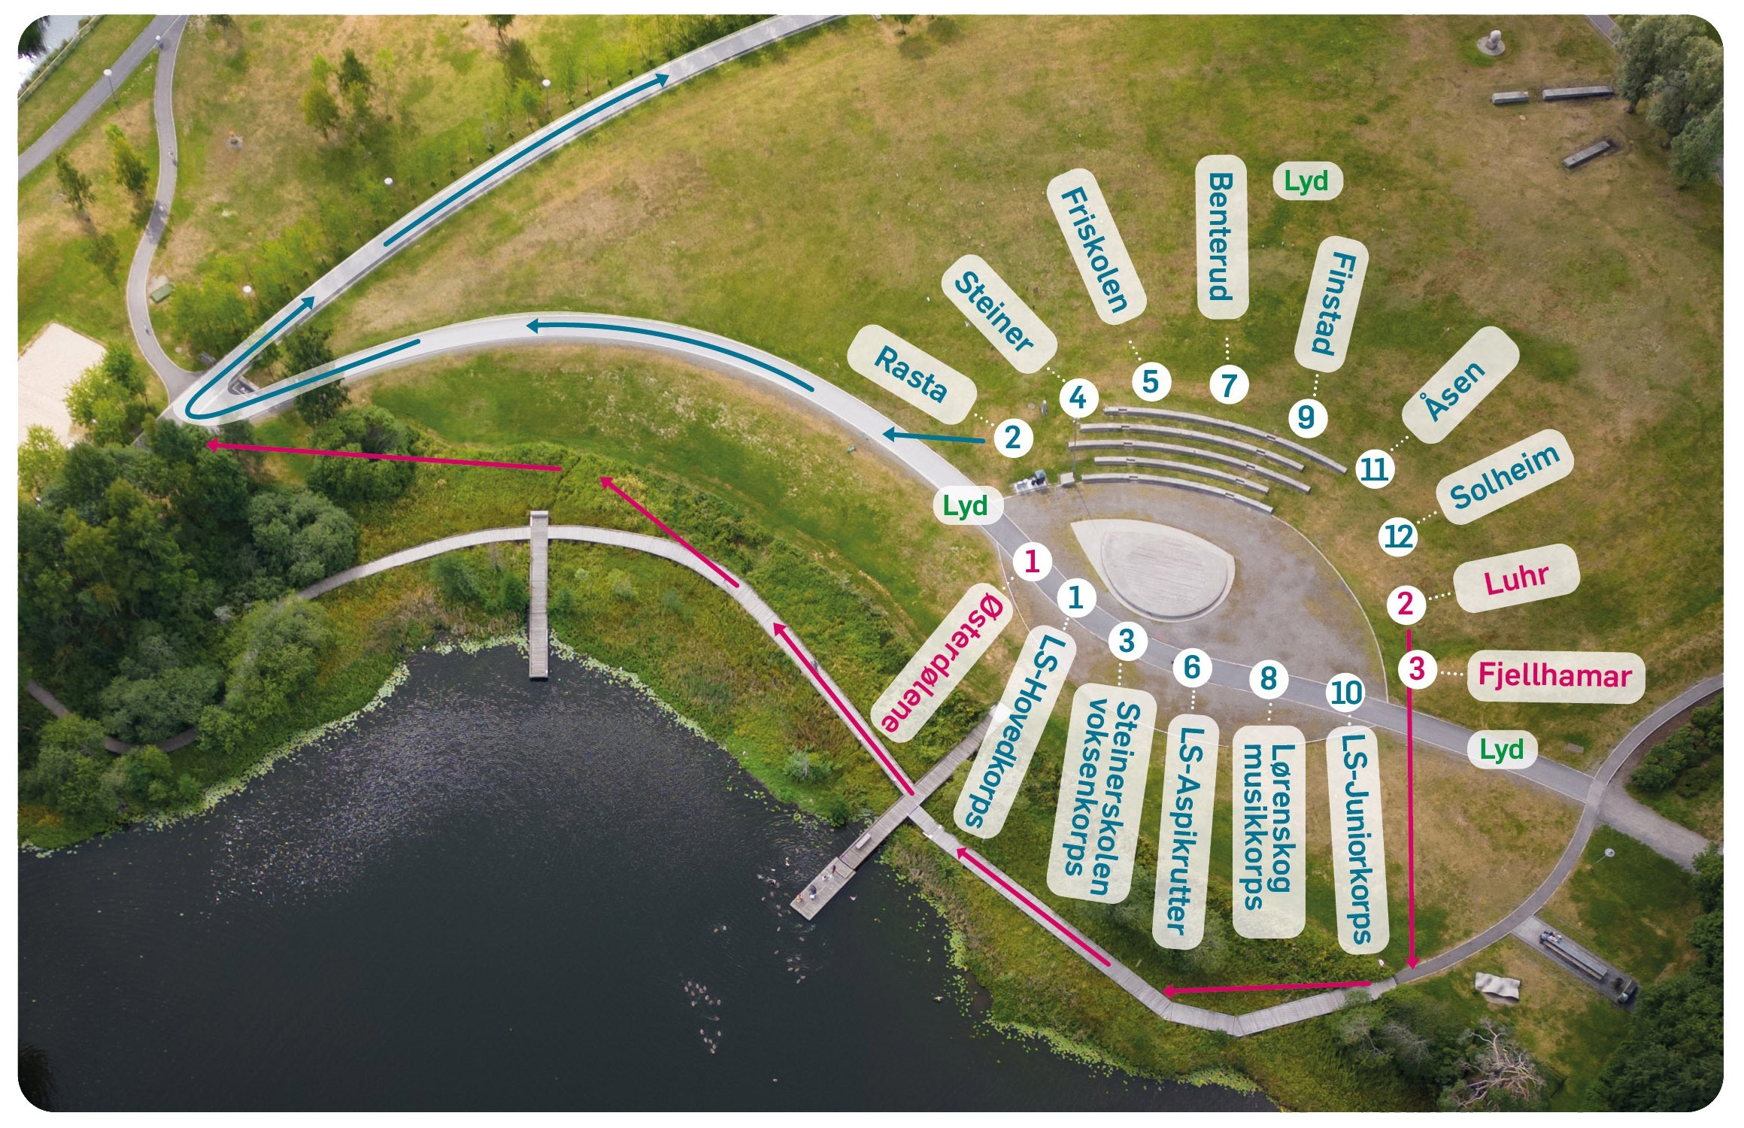
Oppstilling i rådhusparken + rekkefølge avmarsj
Tog mot Skårersletta
Lørenskog skolekorps – hovedkorps ​
Rasta skole ​
Steinskolen voksenkorps​
Steinerskolen​
Friskolen​
Lørenskog skolekorps – aspikrutter ​
Benterud skole​
Lørenskog musikkorps​
Finstad skole​
Lørenskog skolekorps – juniorkorps​
Åsen skole ​
Solheim skole​
Tog mot Fjellhamar/Luhr:
Østerdølene
Luhr skole
Fjellhamar skole

Slide 7
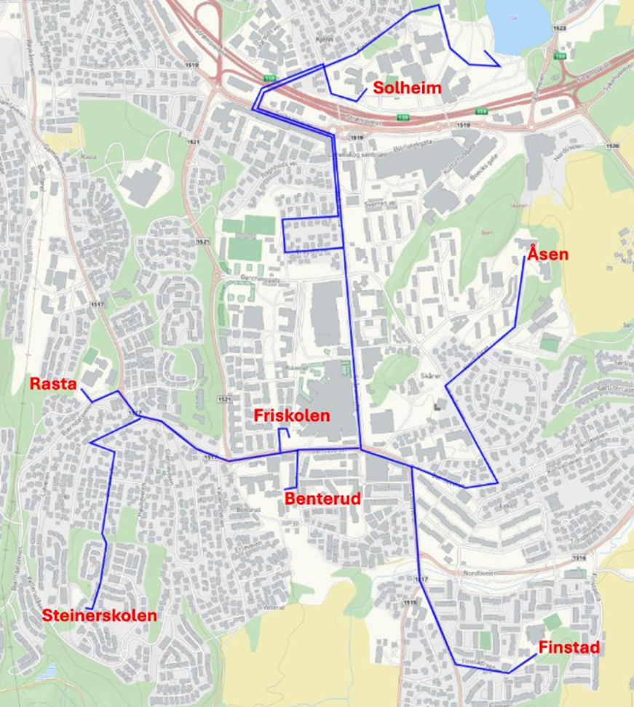
Togrute mot Skåresletta
Rasta skole
Steinerskolen
Friskolen
Benterud skole
Finstad skole
Åsen skole
Solheim skole

Slide 8
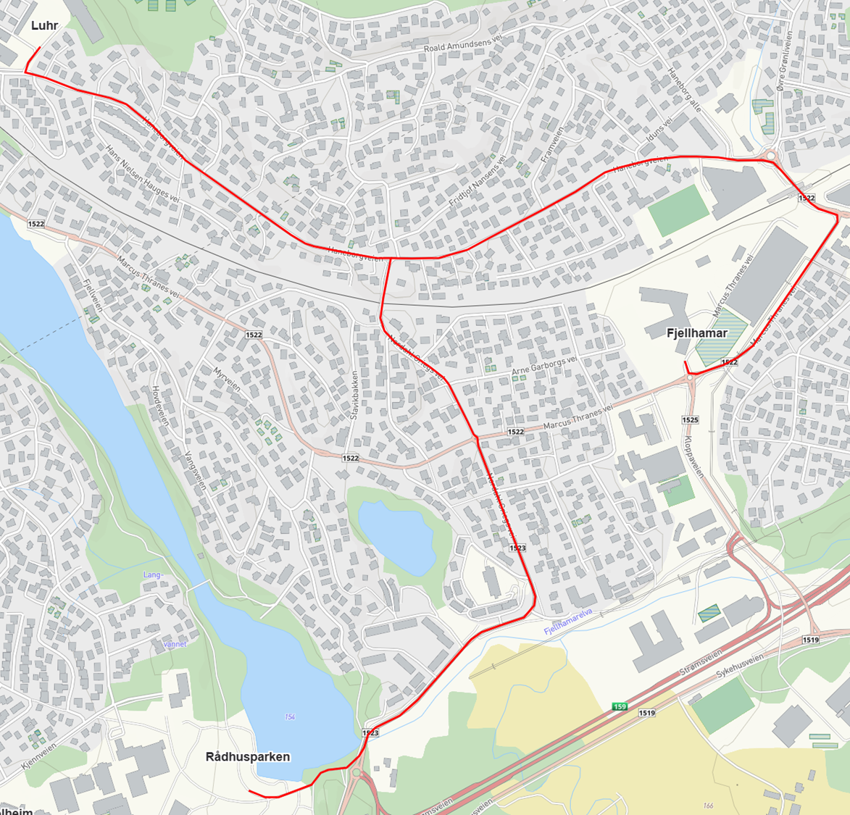
Togrute mot Fjellhamar/Luhr
Luhr skole
Fjellhamar skole

Slide 9
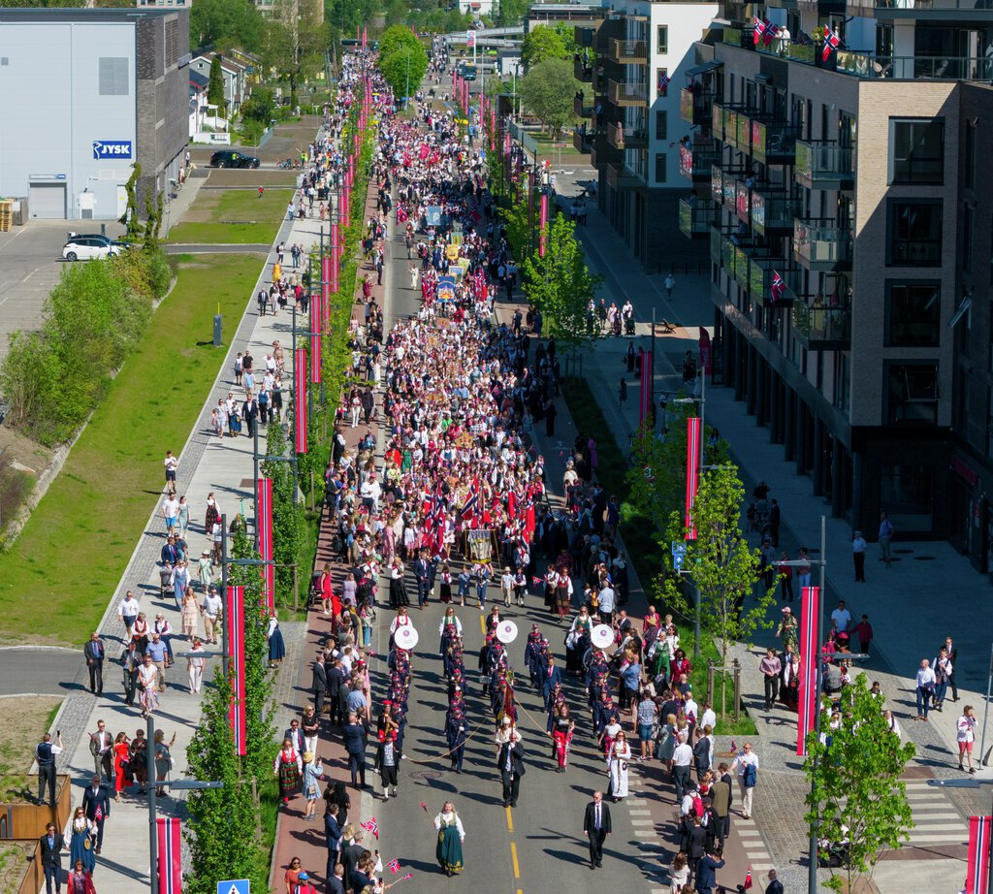
Oppgaver skolekontakter
Øve på oppstilling og marsjering
12. mai – befaring i Rådhusparken:
Møte opp tirsdag 12. mai kl.1600
Sjekke opp antall ledsager- og toglederskilt i forkant
17. mai:
Sørge for at din skole står riktig
Sørge for et ryddig område
Kjenne godt til hvordan logistikken ut av parken vil foregå
Kjenne til hvor deres tog skal flettes inn
Foto: Farid Dino Omer/Lørenskog kommune

Slide 10
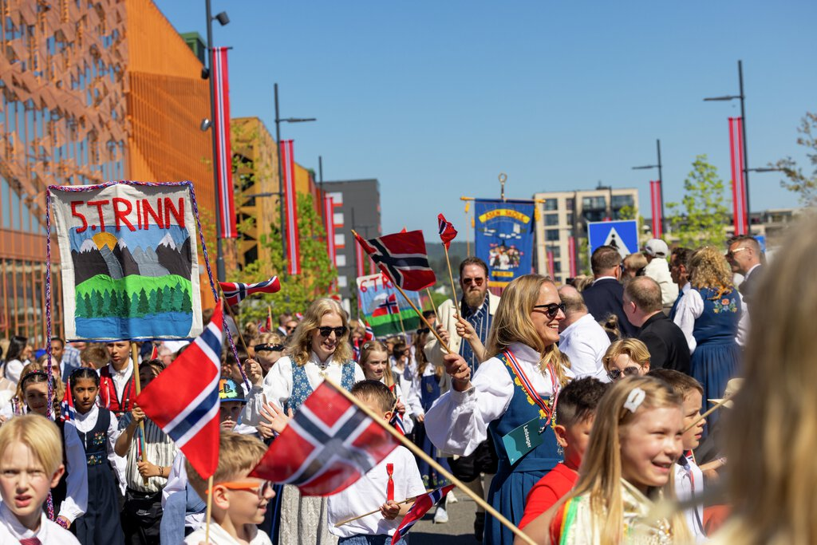
Oppgaver togleder
Oppmøte senest klokken 0930 i Rådhusparken
Må bære synlig skilt
Ansvarlig for skolen i toget
Koordinere ledsagere på egen skole
Følger opp antall voksne i toget
Følger toget hele veien
Kobler korps og korpskontakt ved ankomst skolen
Foto: Farid Dino Omer/Lørenskog kommune

Slide 11
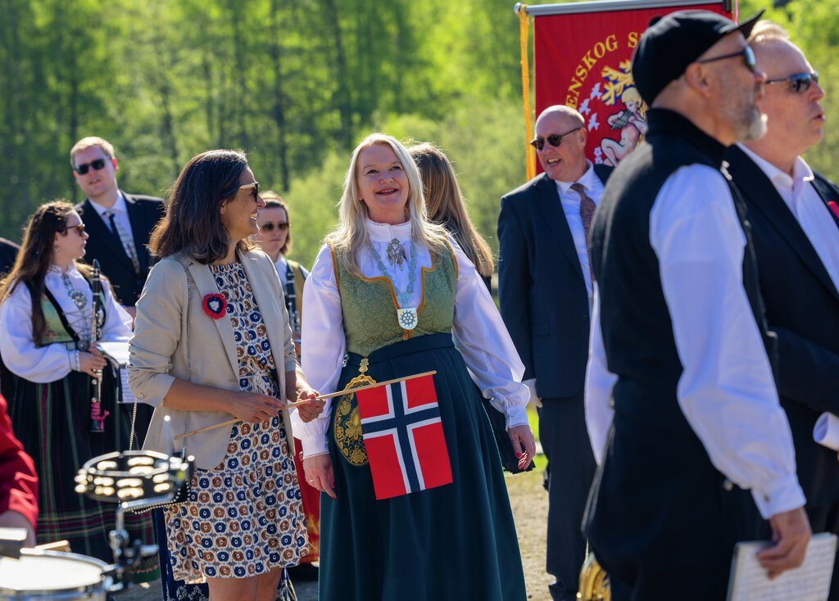
Oppgaver ledsager
Oppmøte senest 09.45 i Rådhusparken
Må bære synlig skilt
Må være en voksen person
Ansvar for å følge opp en klasse/gruppe
Foto: Farid Dino Omer/Lørenskog kommune

Slide 12
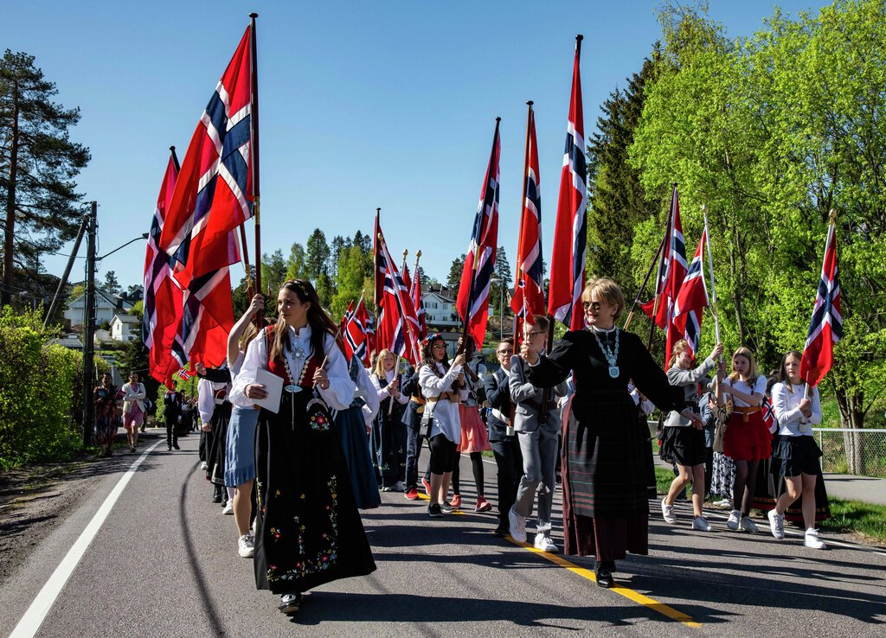
Retningslinjer for barnetoget
Kun skolebarn, togleder og ledsagere på skolens plass i Rådhusparken
Hver skole har sin avmerkede plass
Skolefane og flaggborg stiller opp nederst i parken
Faner og flagg skal støttes på bakken til avmarsj
Elvene stiller opp – og går – seks i bredden
Foto: Farid Dino Omer/Lørenskog kommune

Slide 13
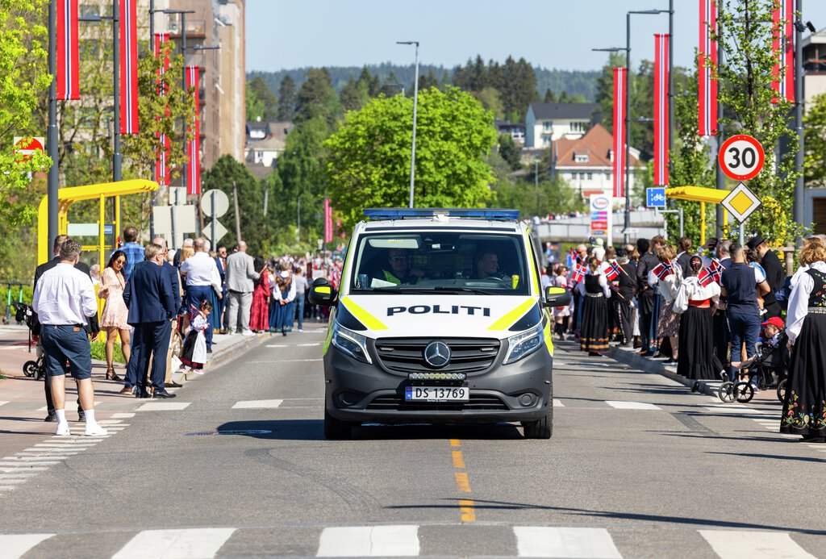
Sikkerhet
God dialog med Politiet
Følger med på eventuelle trusselvurderinger som måtte komme
Samme rute som foregående år
Foto: Farid Dino Omer/Lørenskog kommune

Slide 14
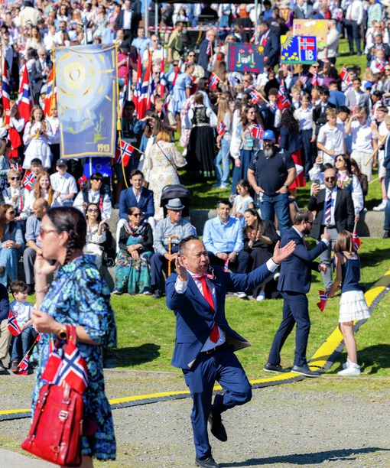
Kontakt
E-post: 17maikomiteen@lorenskog.kommune.no
Telefon: 67 93 40 00
Foto: Farid Dino Omer/Lørenskog kommune

